Slide 1
Развитие дворового спорта в городе Реутов
В рамках данного проекта ежегодно улучшаются условия для занятий дворовым спортом.

Slide 2
Воркаут-универсальный и доступный вид спорта
WorkOut (по-русски – «Воркаут») – это новое фитнес направление, которое базируется вокруг тренировок с собственным весом и пропагандирует здоровый образ жизни среди молодёжи. Основной идеей Воркаута является возможность получения сильного, красивого и здорового тела без финансовых вложений, то есть практически любой человек может достичь модельной внешности не посещая фитнес клубов, не тратя деньги на биодобавки и не следуя диетам. Главное, это вариативность и регулярность тренировок.
Площадки для занятий воркаутом дают возможность круглогодично заниматься уличной гимнастикой.

Slide 3
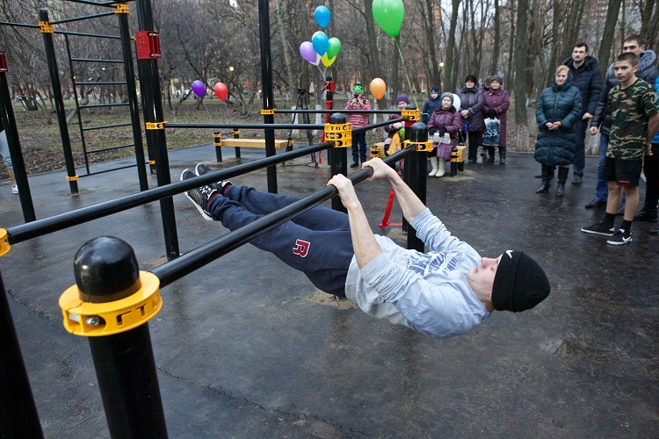
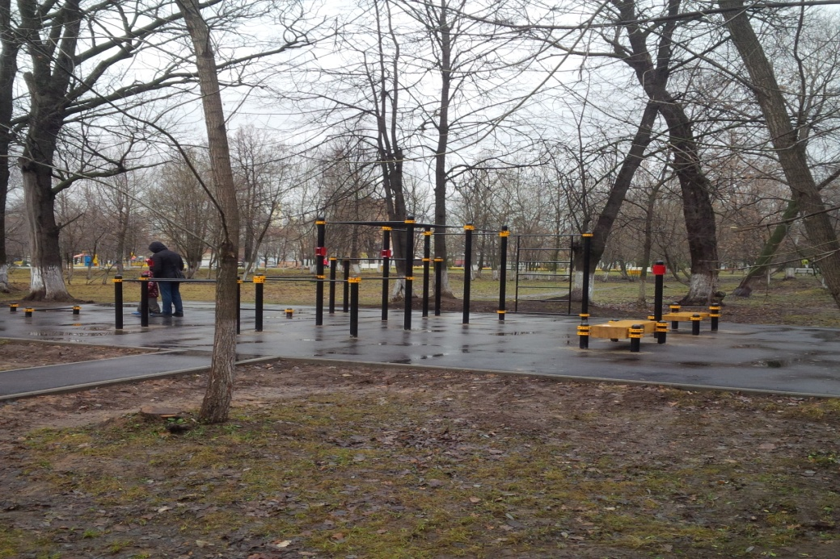
В 2015 году была установлена площадка для занятий воркаут в городском парке

Slide 4
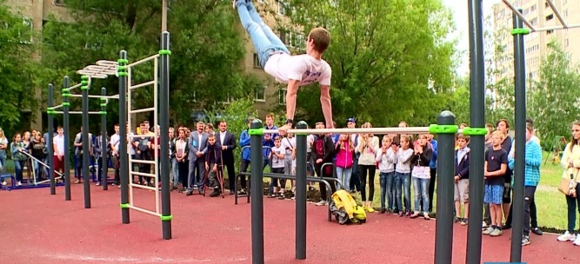
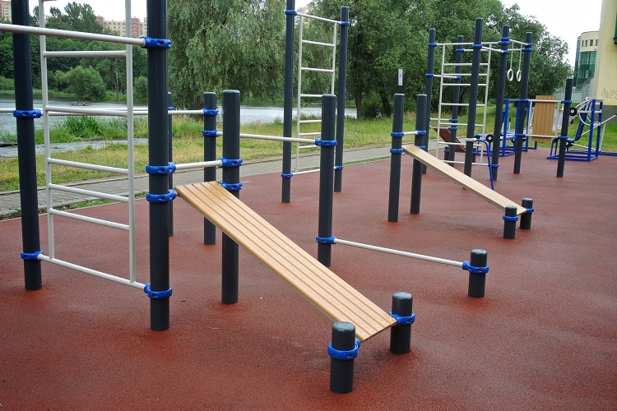
В 2016 году в городе было установлено 2 новых спортивных площадки для занятий уличной гимнастикой «воркаут»
ул. Некрасова 18
ул. Гагарина 33

Slide 5
В 2017 году продолжается установка 6 новых площадок для занятий воркаутом
По государственной программе «Спорт Подмосковья» на 2017-2021 г.г. в городе Реутов в 2017 году будут установлены 6 новых площадок воркаут по улицам: Советская, Южная, Новая, Войтовича, Комсомольская и Проспект Мира.
На установку данных площадок всего выделено 7920000 руб. из них бюджет М.О. 6732000 руб.
бюджет Г.О. 1188000 руб.

Slide 6
В 2018 году планируется
Устройство хоккейной коробки с отаплевыемыми раздевалками
Площадка воркаут

